Slide 1

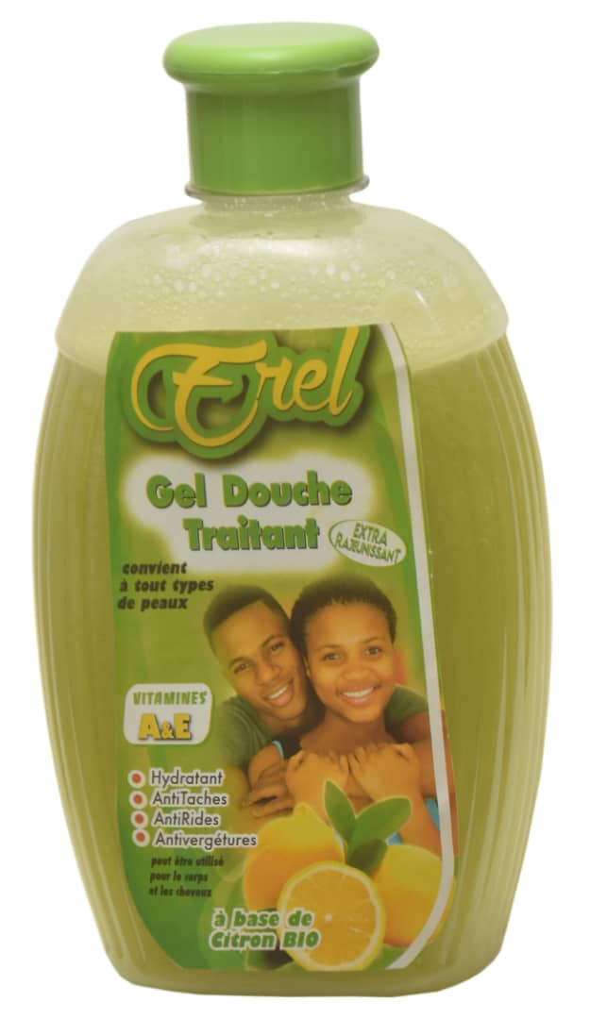
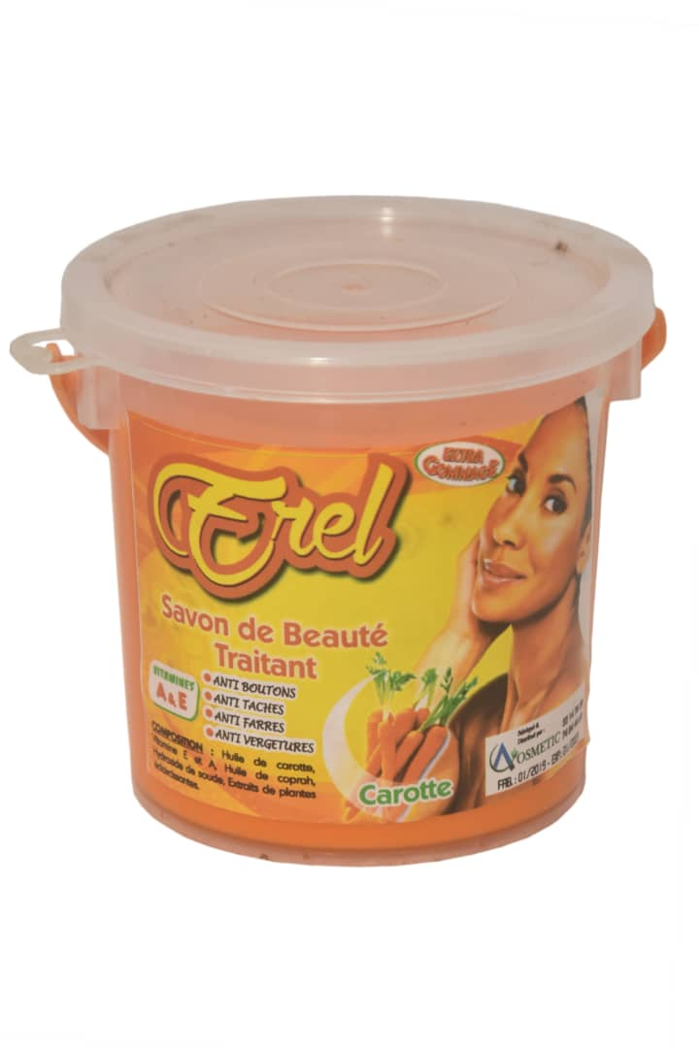
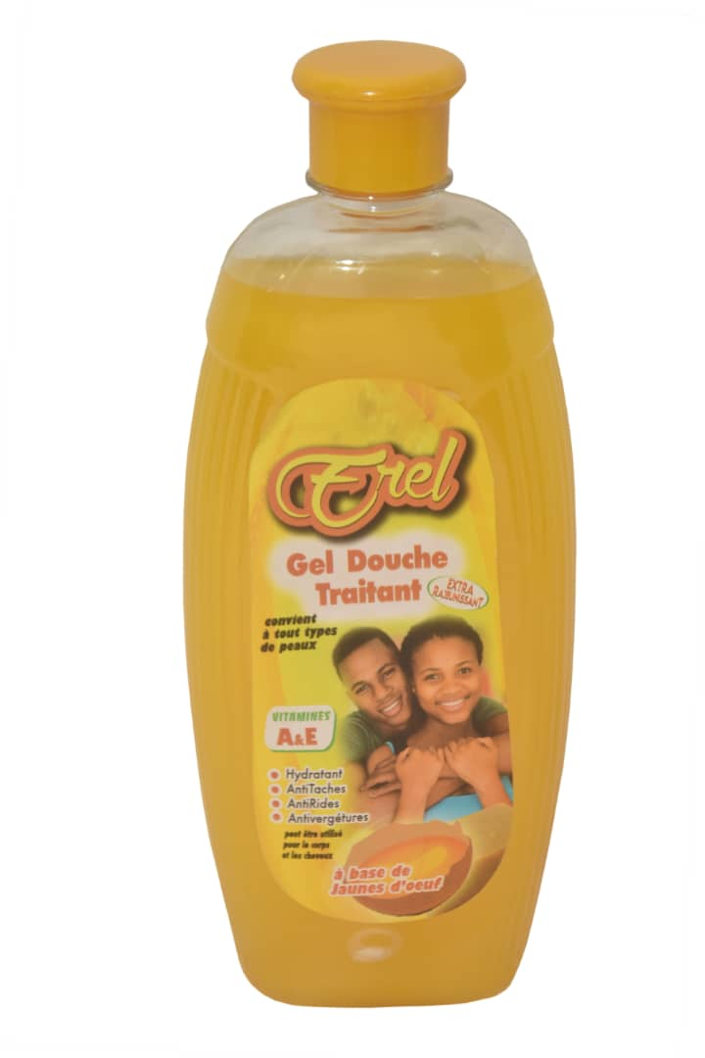



PRODUCTION ET VENTE DE PRODUITS
COSMETIQUES

Slide 2
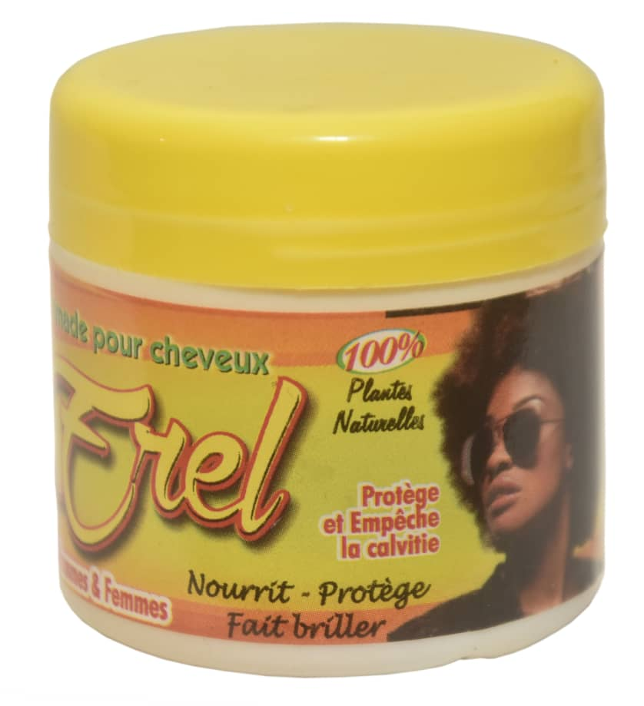
QUI SOMMES-NOUS?
------CREATION
Créée en 2019, la société A-COSMETIC, est une filiale du Groupe 2NG lui-même Association à but lucratif. Le Groupe 2NG a vu le jour le 03 juillet 2013 et est enregistré à la préfecture d’Abidjan sous le № 0593∕PA∕SG∕D1 du 04 Mars 2014. Son président-fondateur est M. N’DJA N’DJA GHISLIN, Ingénieur de Conception en Electromécanique. Ayant pour but principal la promotion de l’auto emploi, le groupe a plusieurs filiales au rang desquelles A-COSMETIC figure. A-COSMETIC a pour personnel permanent 08 salariés et des stagiaires provenant principalement de l’AGENCE EMPLOI-JEUNES.
------MISSION
Comme toute entreprise qui nait, A-COSMETIC a pour missions la promotion, la production et la distribution de produits cosmetiques en Côte d’Ivoire et dans la sous-région.

Slide 3
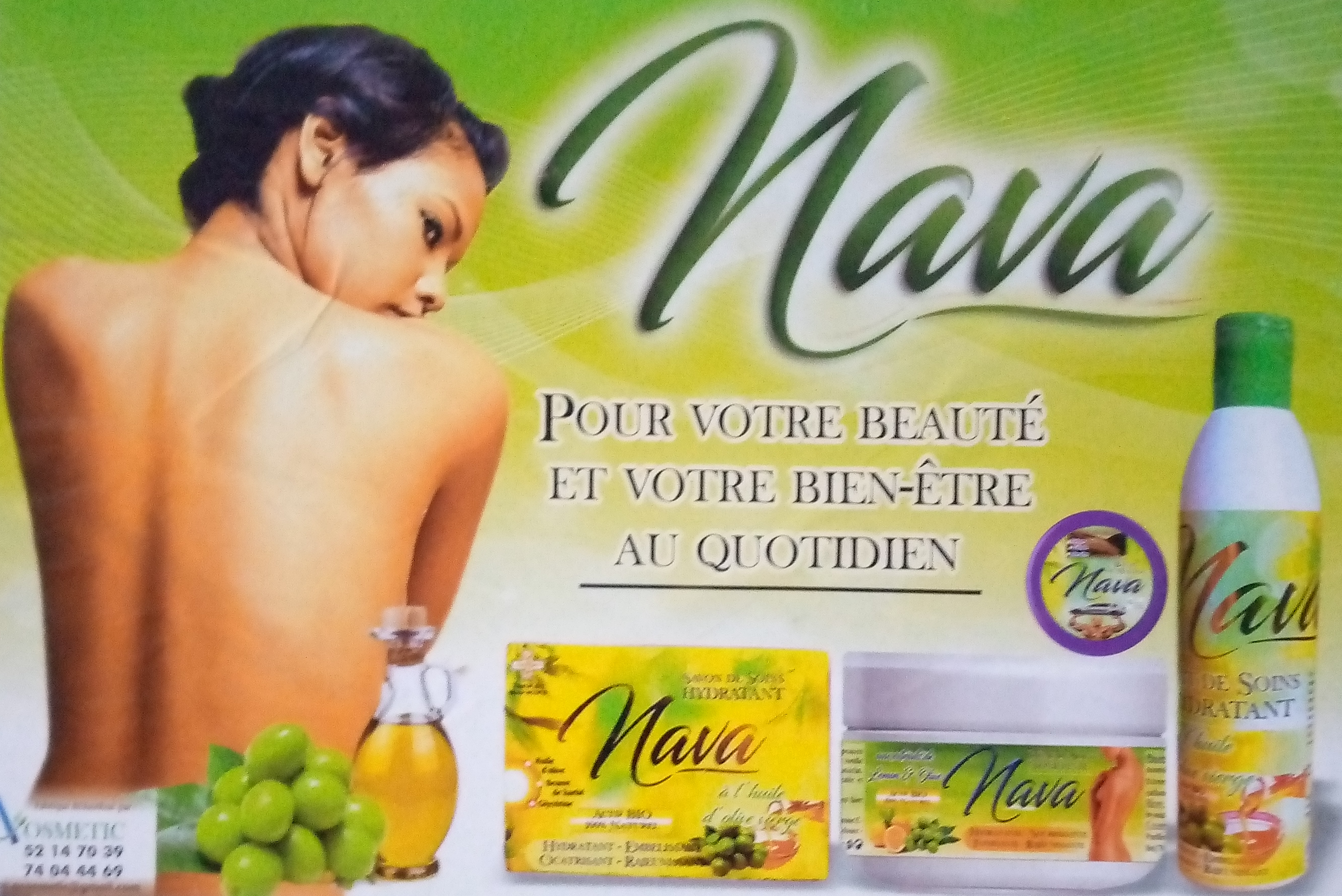
QUI SOMMES-NOUS?
-----ACTIVITES
La société exerce dans le domaine agricole. Elle est spécialisée dans la production et la commercialisation de produits cosmétiques. Elle forme les jeunes en entrepreneuriat.
-----CADRE JURIDIQUE
Société à Responsabilité Limité (SARL-U) pluripersonnelle, A-COSMETIC SARL est constituée au moyen de l’apport de ses associés estimé à 36 000 000 F CFA représentant ainsi son capital social. Elle est dirigée par son fondateur M. YAPO ADIA BERNARDIN
Registre de commerce de la société est le № CI-ABJ-2016-A-20802.
Nous contacter: 08 BP 28 Abidjan 08 – Tel: (+225)25 23 00 34 25 / 07 09 28 89 55
E-mail : groupe2ng@gmail.com

Slide 4

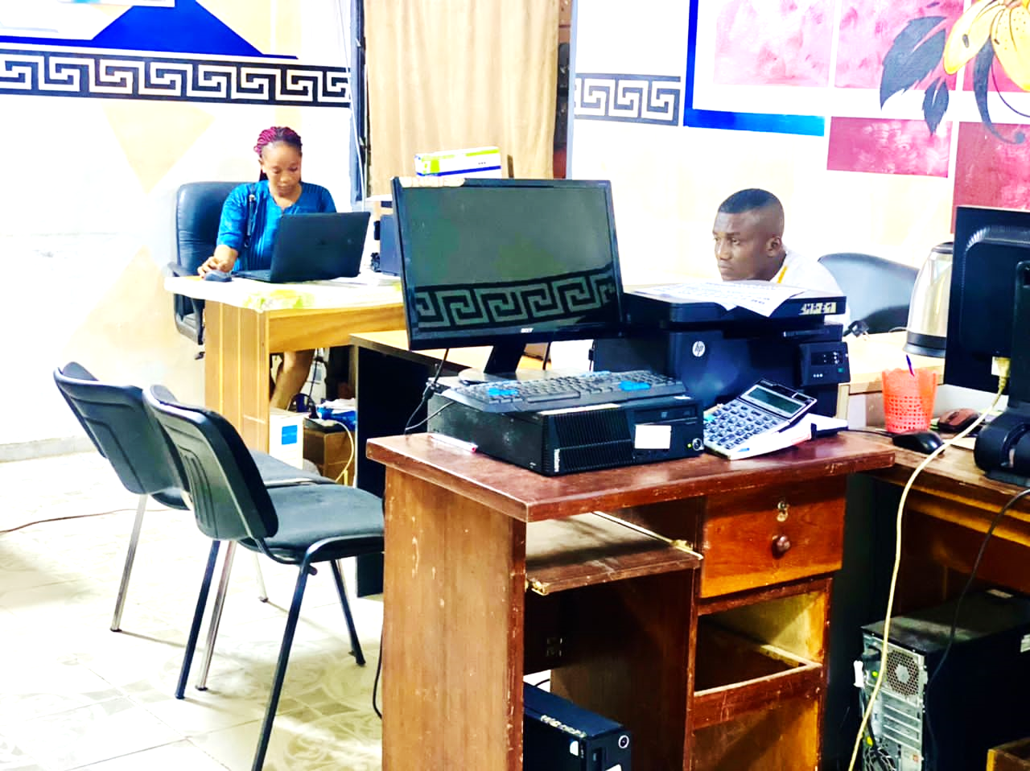
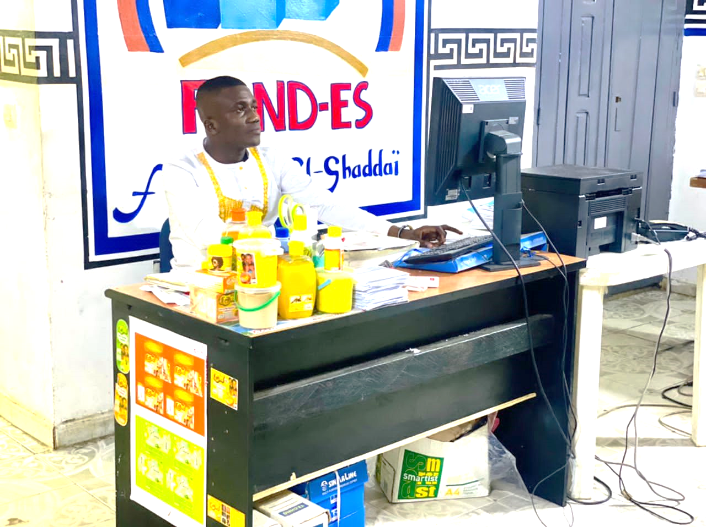
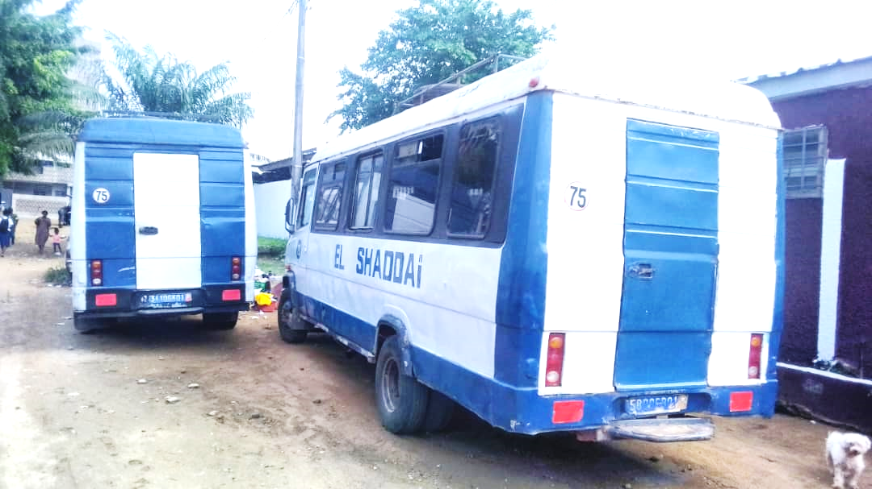
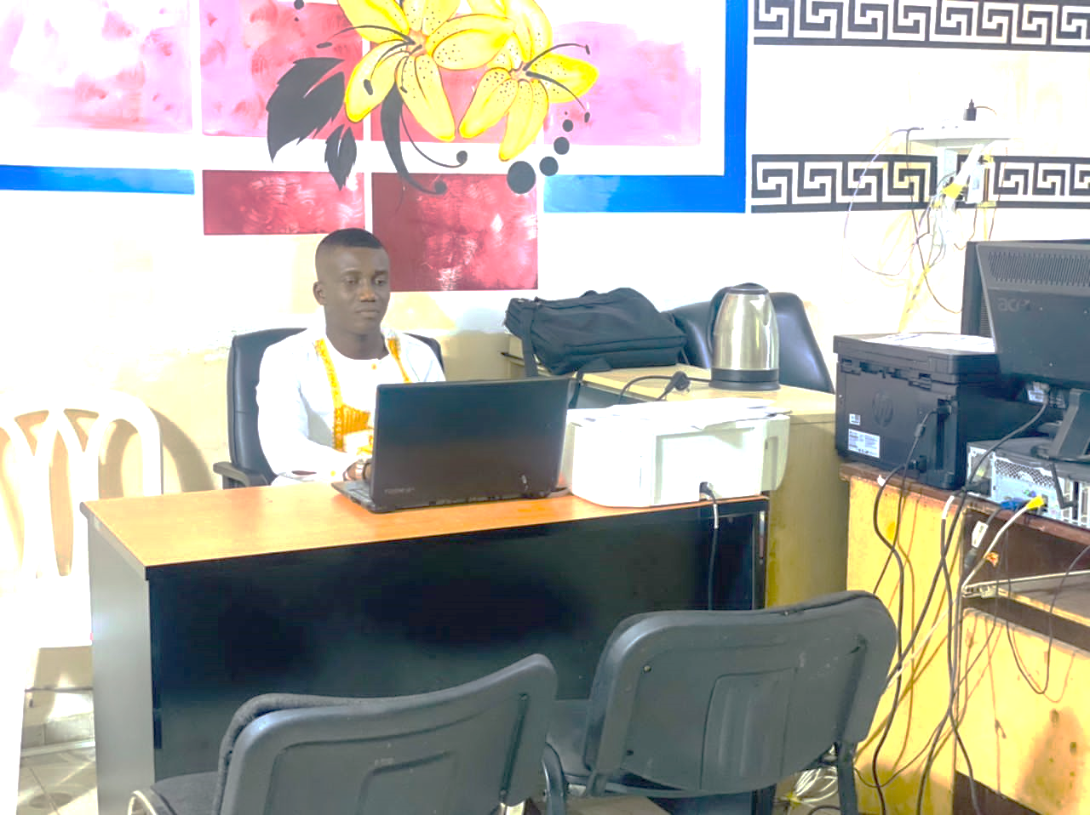
NOS ACQUIS:
UN SIEGE SOCIAL-------Abidjan Yopougon- MAROC ANTENNE
02 MINI CARS DE TRANSPORT POUR NOS COMMERCIAUX------Abidjan et Akoupé

Slide 5
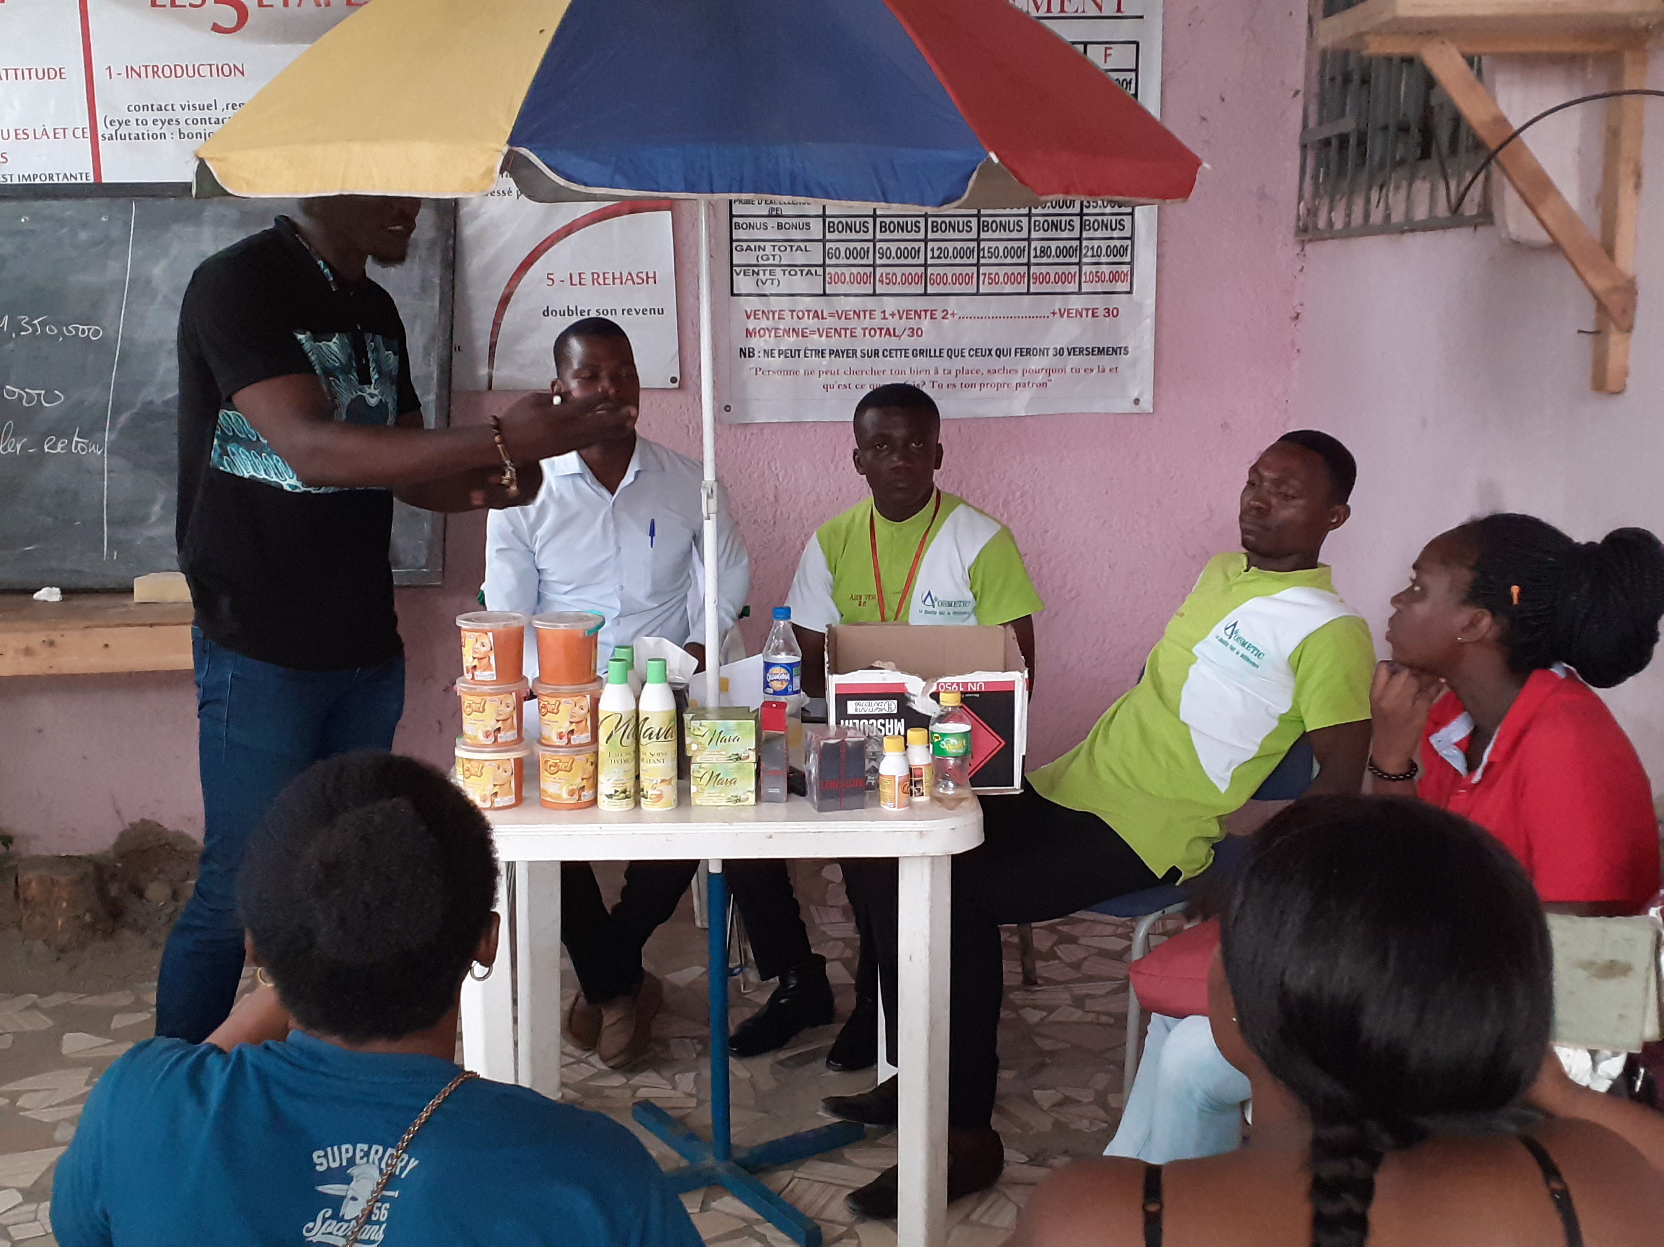
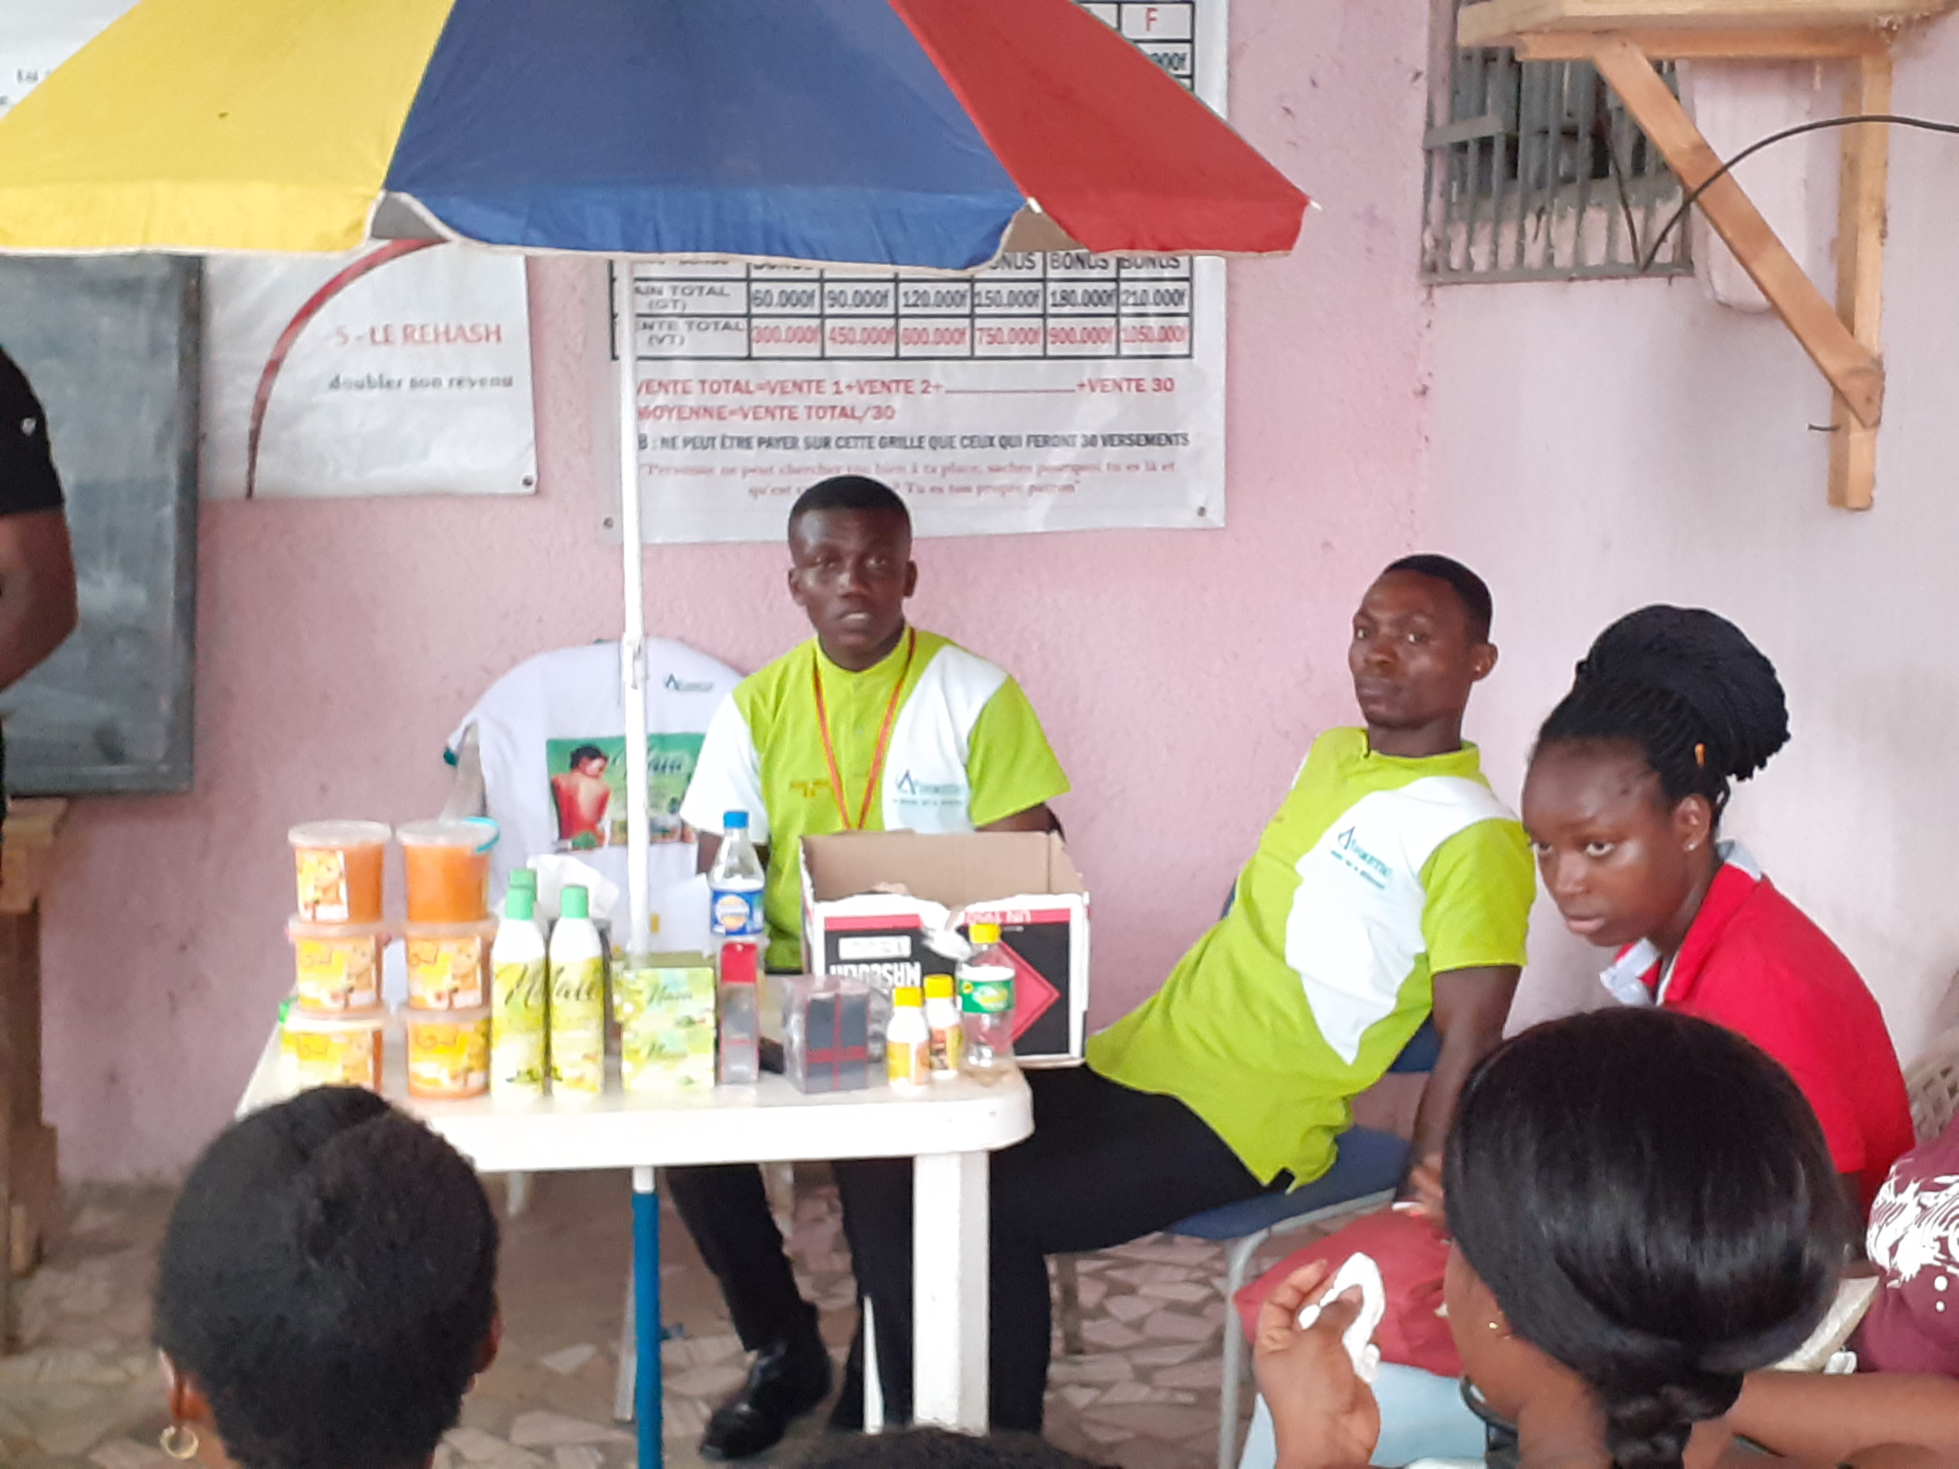
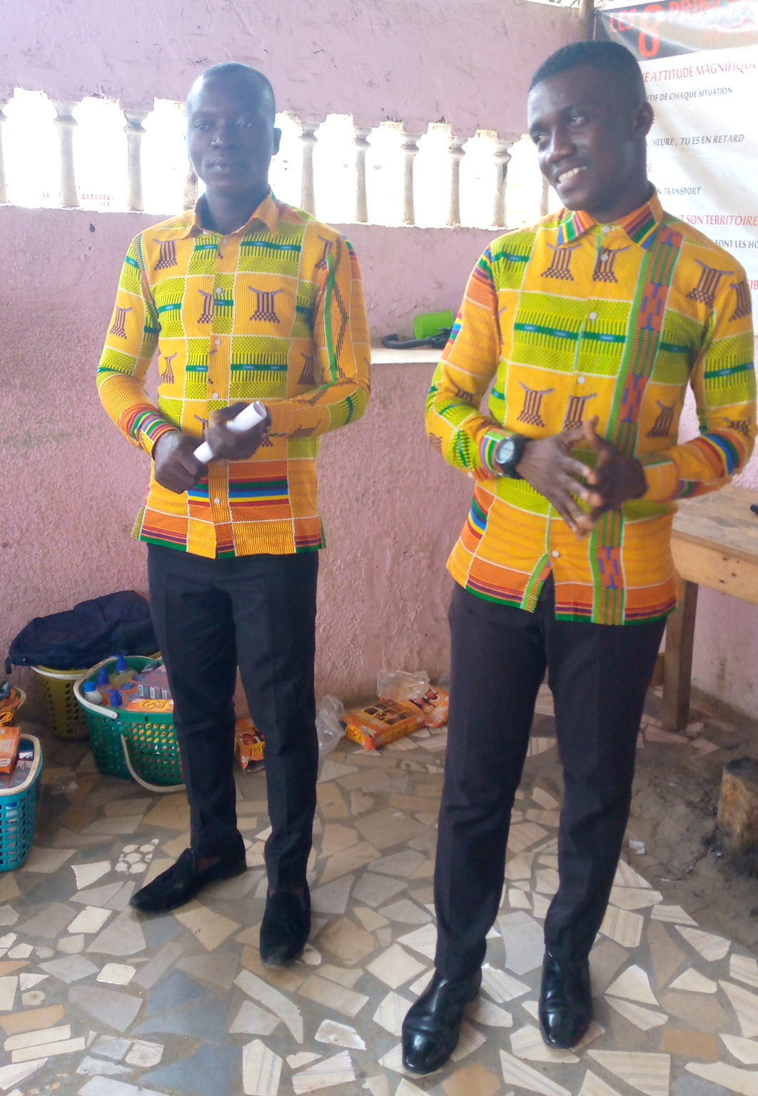
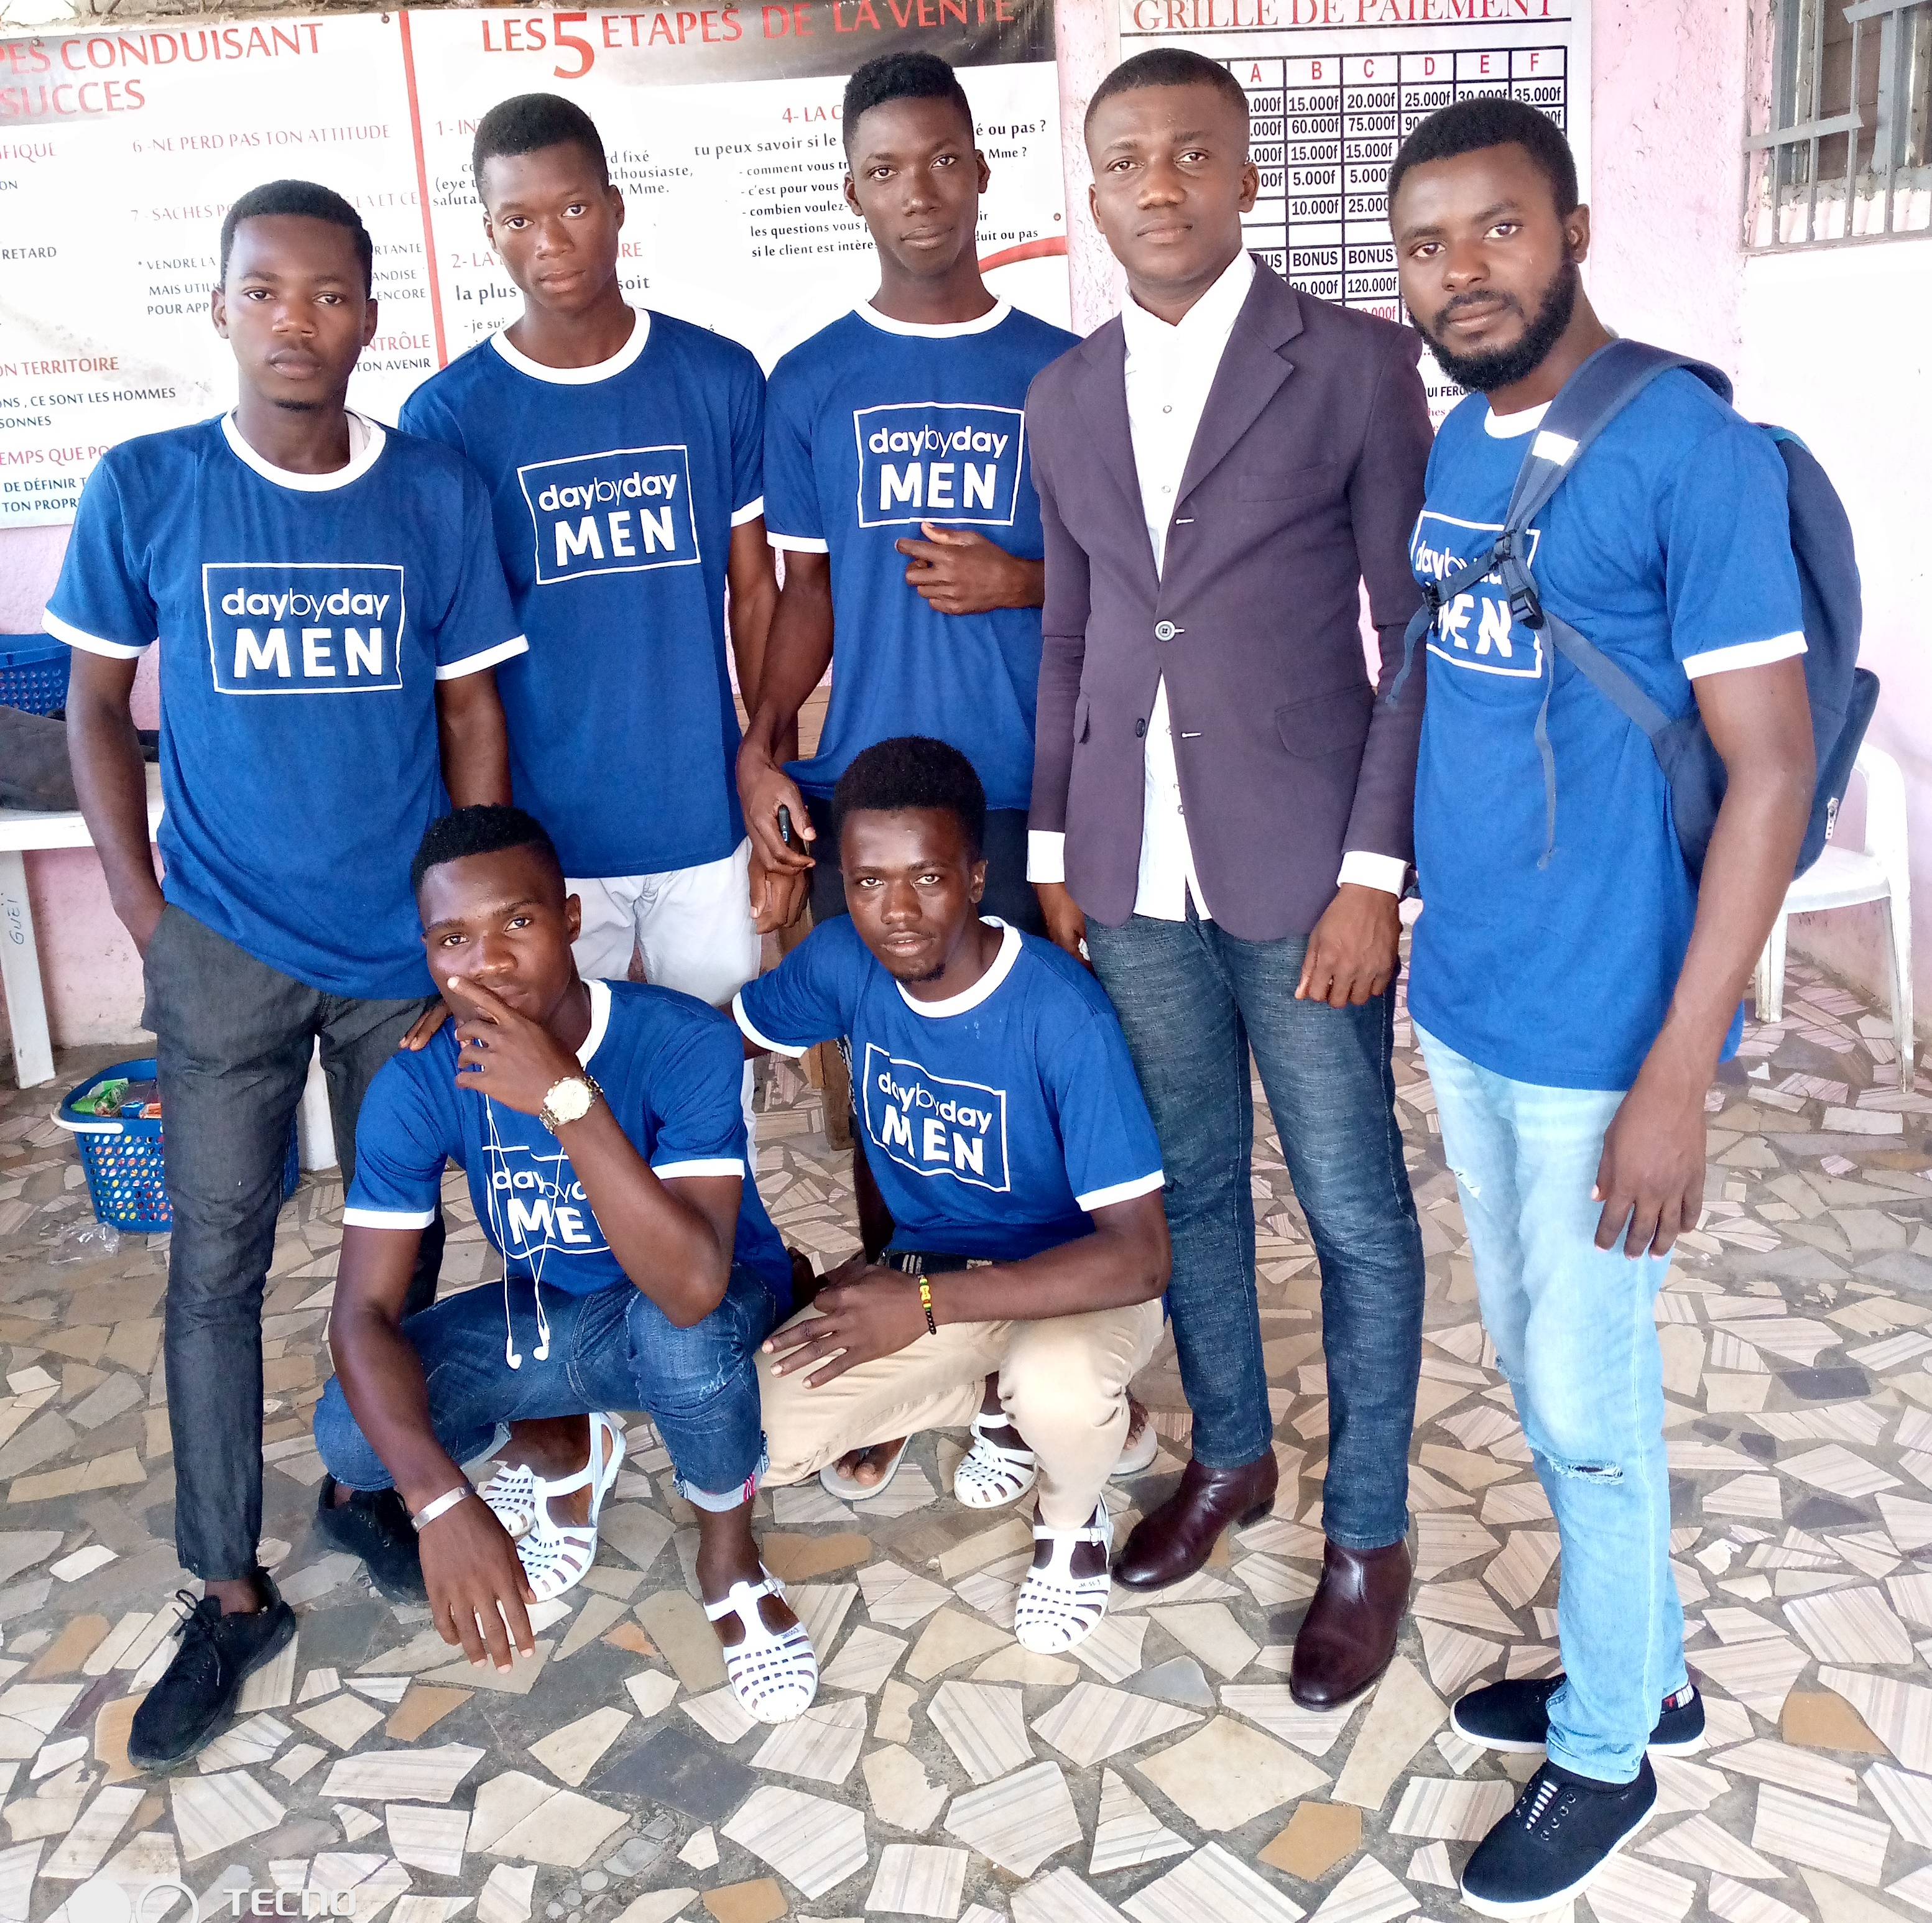
NOS ACQUIS:
UNE EQUIPE DYNAMIQUE ET EXPERIMENTEE

Slide 6
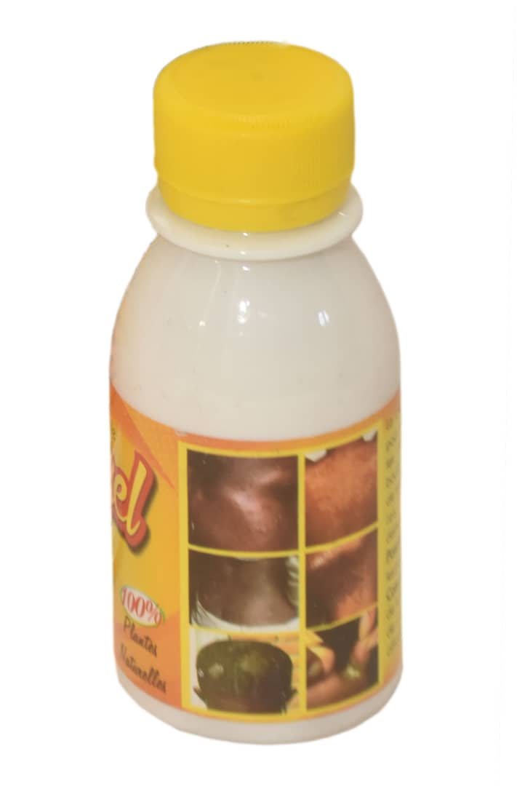
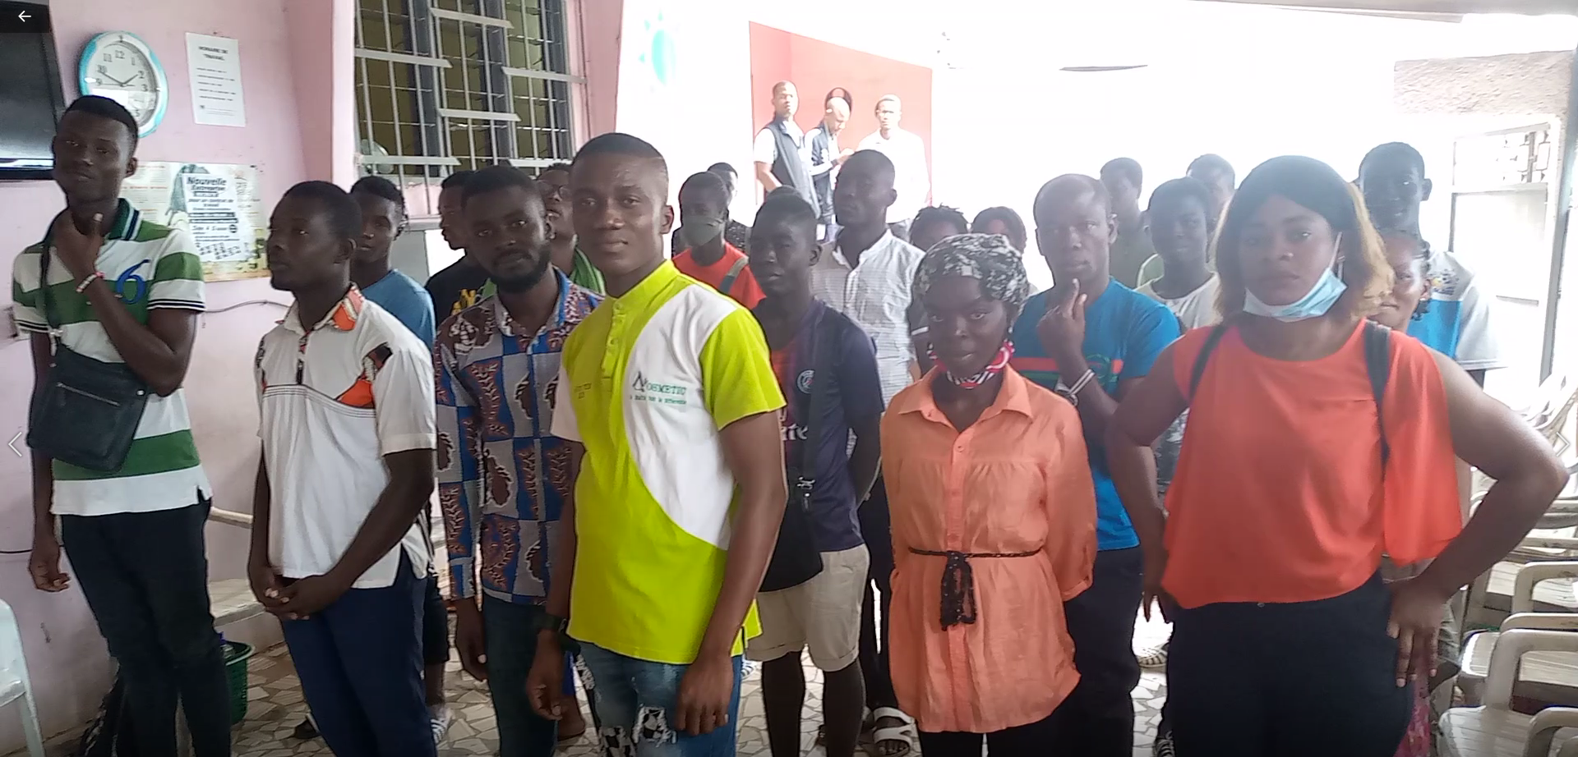
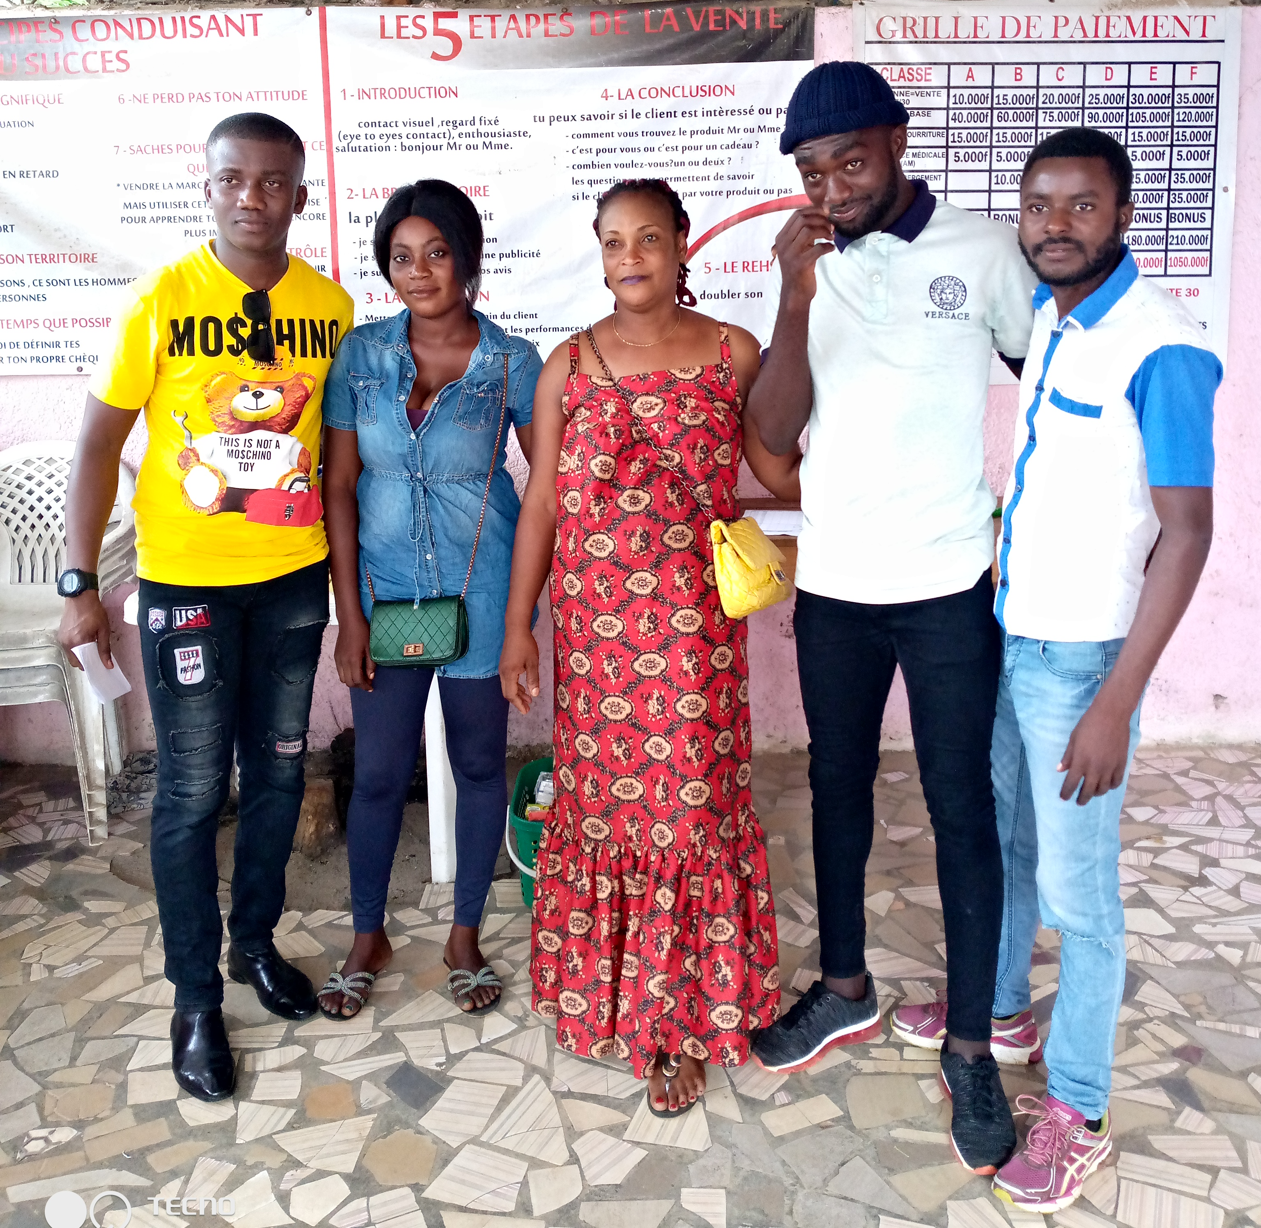
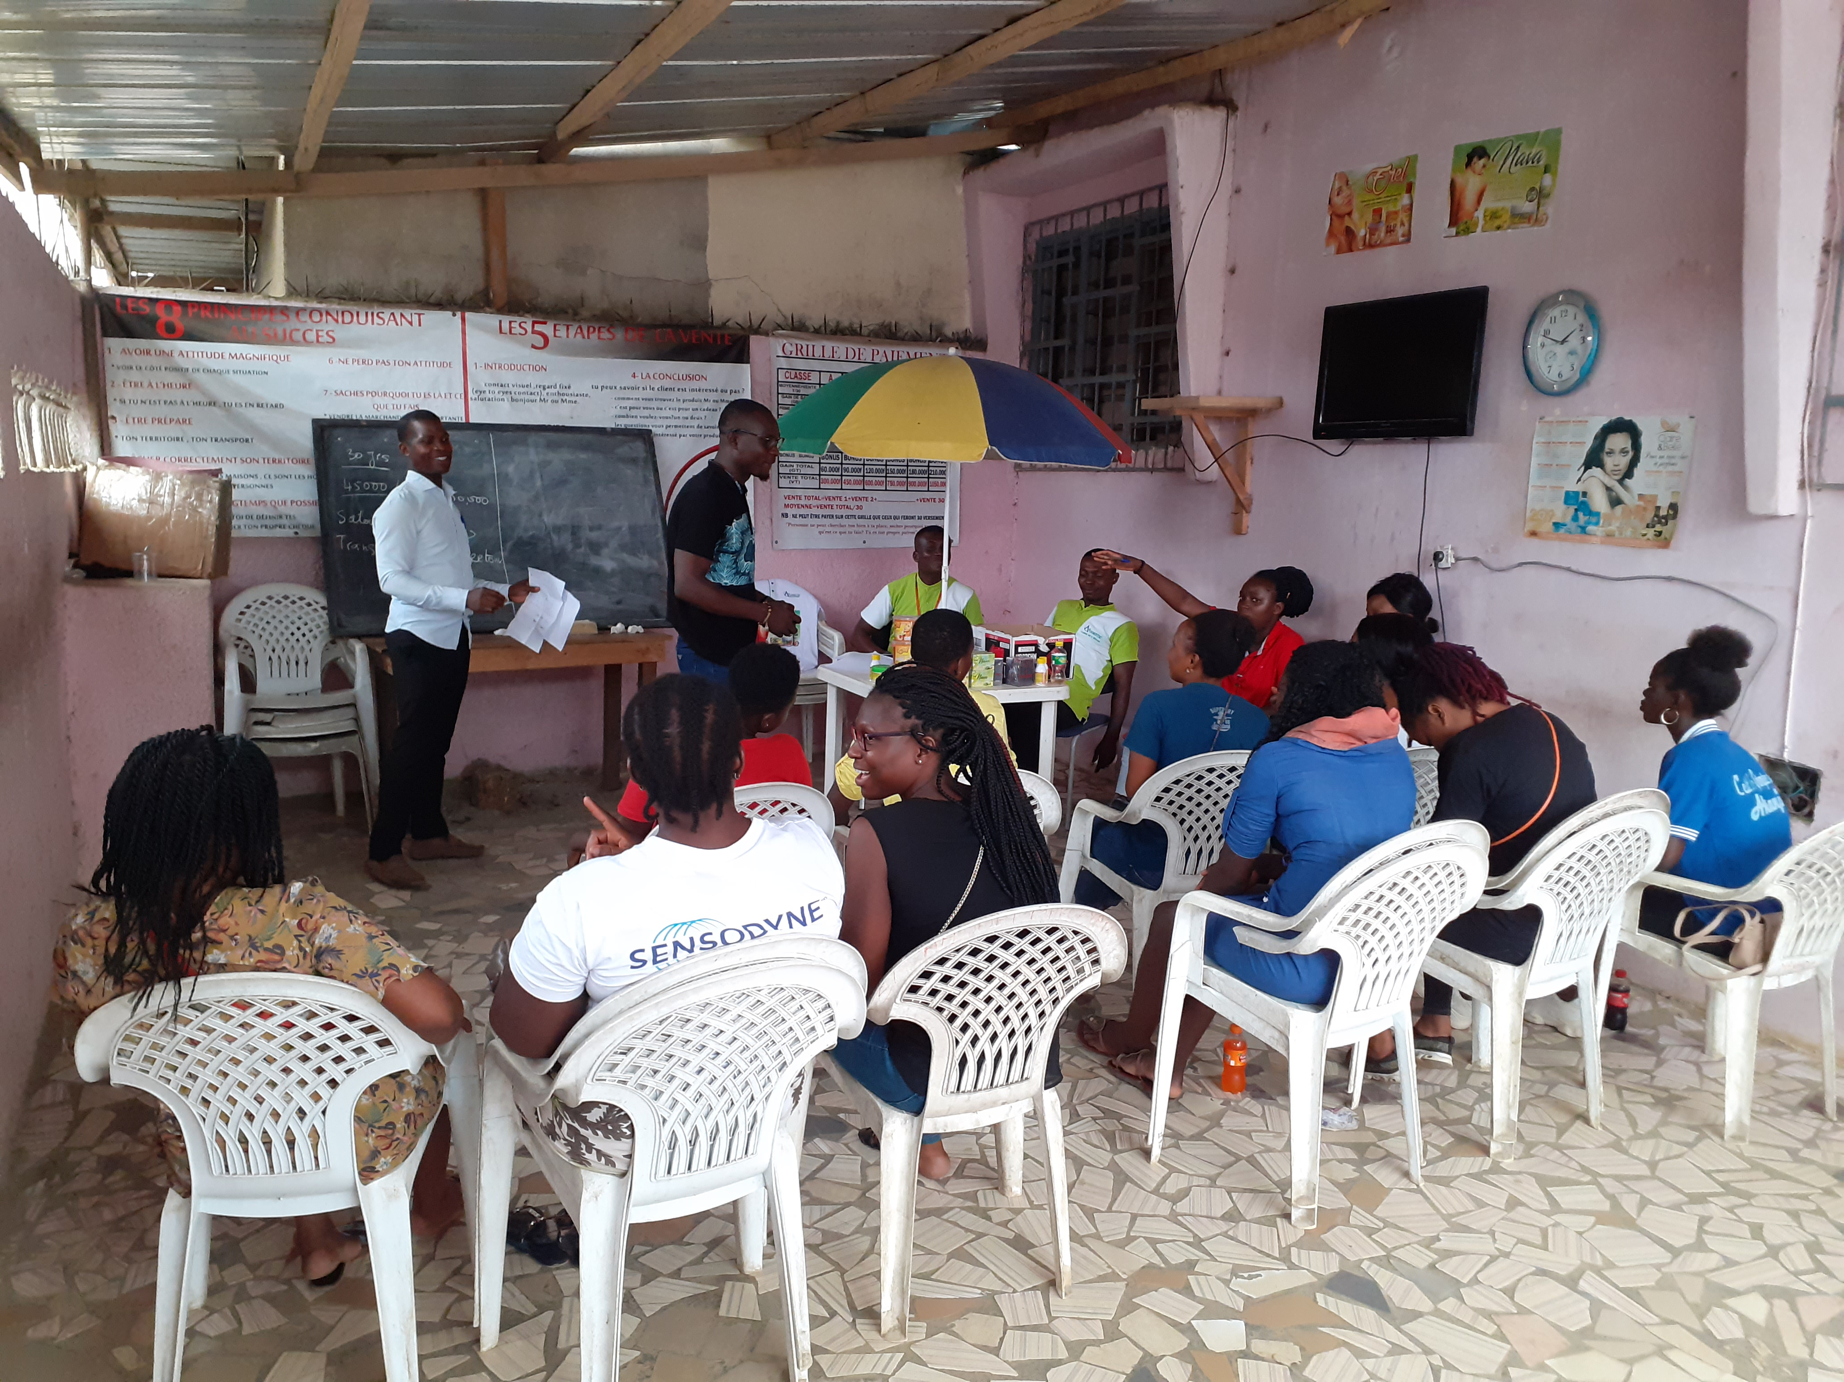
Nos Rencontres et échanges avec les commerciaux

Slide 7
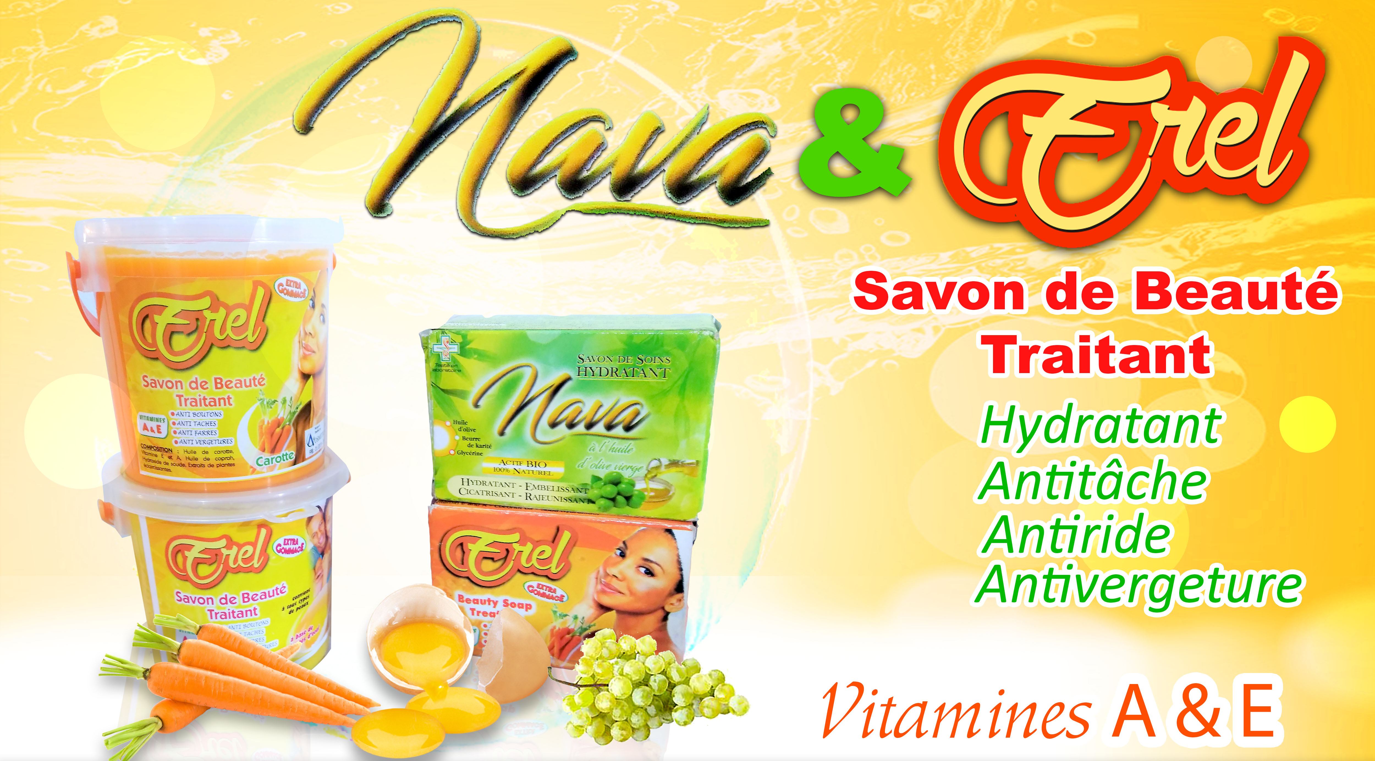
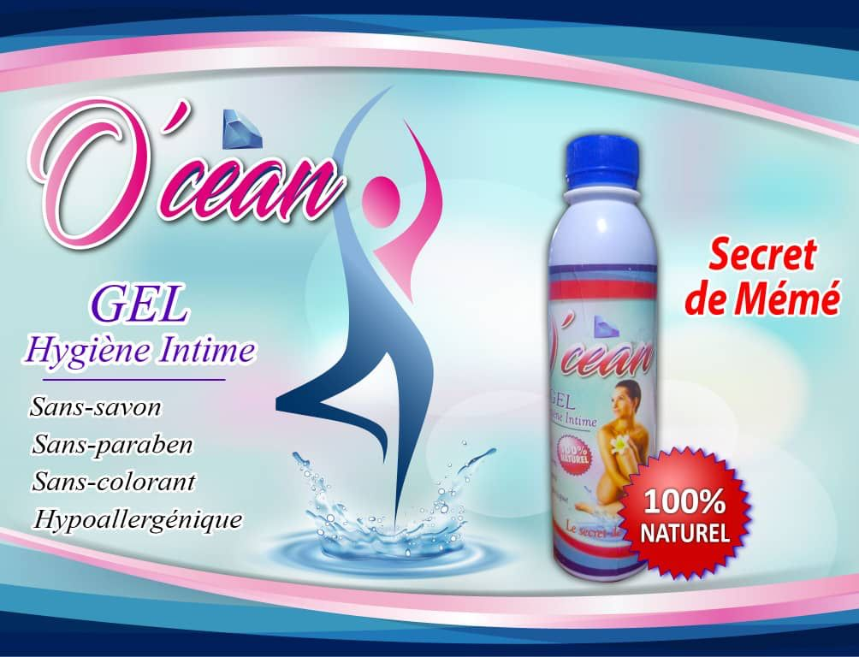
NOS MARQUES

Slide 8
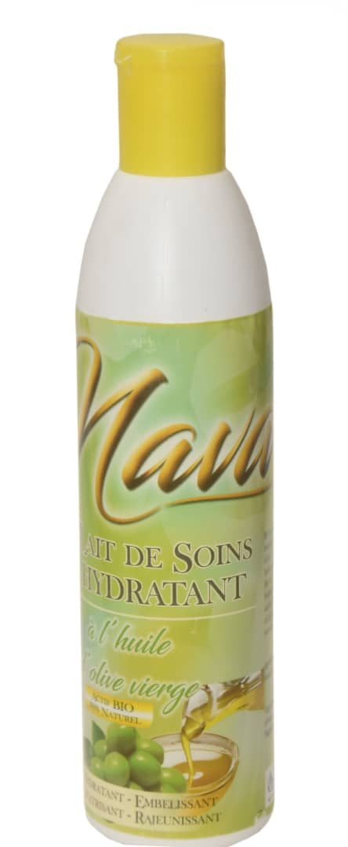
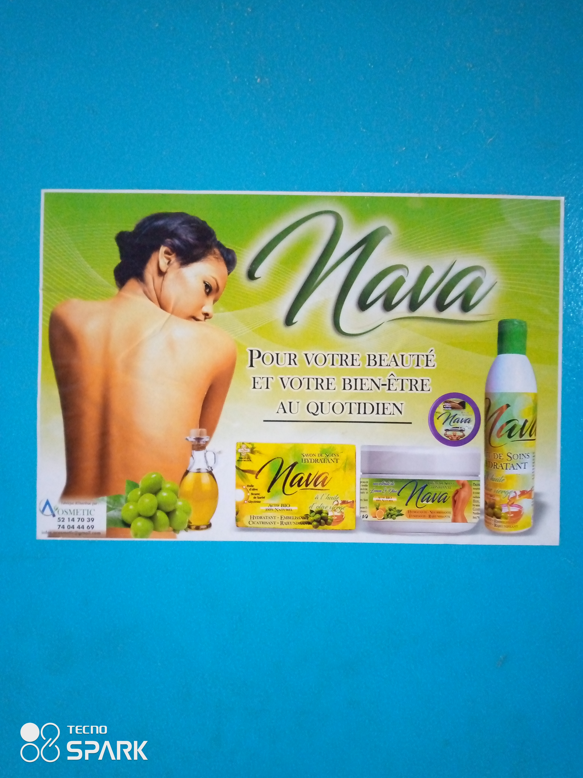
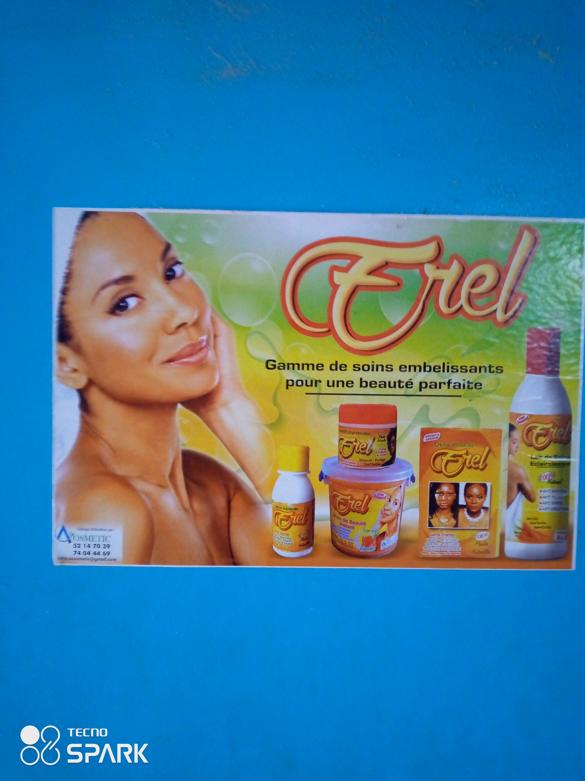
PRESENTATION DE NOS GAMMES DE PRODUITS

Slide 9
PRESENTATION DE NOS PRODUITS
La Crème Erel est une crème très puissante pour détruire toutes infections corporelles tel que les teignes, les boutons, les gales, les boutons de visage, les dartres, les taches noires, les choroïdes, les pieds d’athlètes, les gales, lés bourbouilles, les vergetures les piqure d’insectes, les brûlures. Elle élimine les irritations couturées et la démangeaison.
Il faut l’appliquer sur la partie atteinte et frotter doucement. Elle est pour tous types de peau (noir, bronzé, claire).
Cette pommade est faite à base de l’huile de morringa, huile de coco, beurre de karité, huile d’aloès sulfure, extraits des plante naturelles Africaines.
500 FCFA

Slide 10
POMMADE DE CHEVEUX EREL, cette pommade lutte efficacement contre les pellicules ; la chute des cheveux (calvitie) les cassures de cheveux, les démangeaisons du cuir chevelu, les cheveux ont perdu leurs éclats.
On peut l’utiliser comme entretient sur ls mèches, les perruques, les dreads, les waves. C’est produit 100% naturelles qui protèges et empêche la calvitie.
La pommade de cheveux Erel nourrit, protège, fait briller les cheveux. Tout homme et femme peuvent l’utiliser.
Elle est donc faite à base d’huile de coco, beurre de karité, vitamine E Aloès Vera, Vaseline Blanche, Fragrance.
Elle est très efficace pour stimuler la repousse des cheveux et traiter les cheveux abimés.
500 FCFA

Slide 11
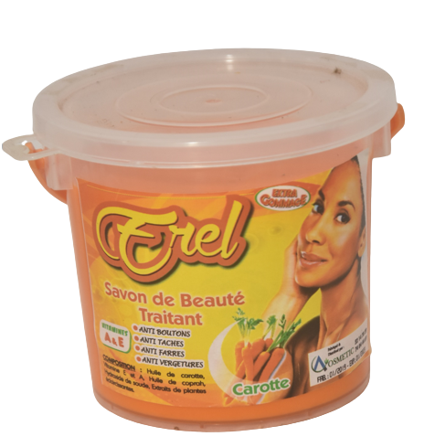
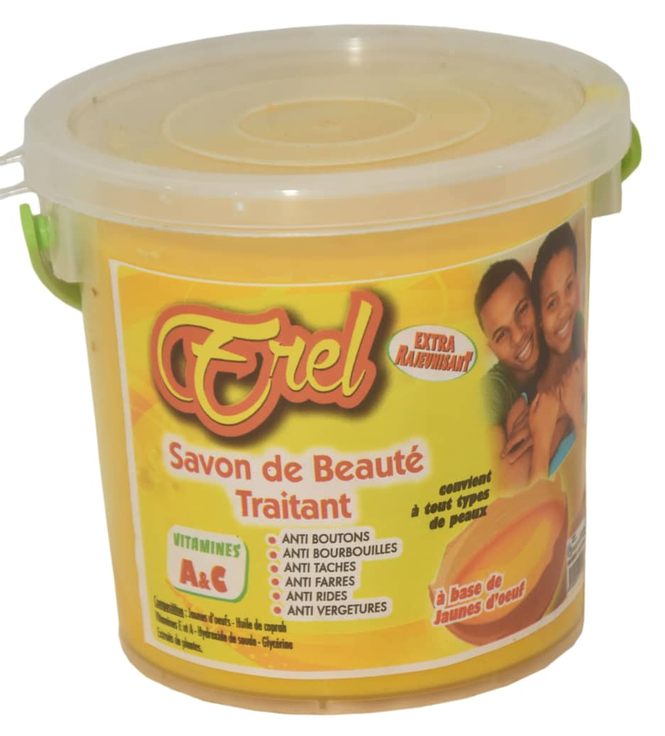
LE SAVON EREL 225g est un savon qui nettoie la peau en douceur et en profondeur jusqu'à la 3e couche. Il protège contre les odeurs corporelles ou irritations de l’épiderme.
Ce savon aux huiles naturelles de carottes et sésame, élimine les taches, les phases, les boutons, les rides. Il permet d’obtenir une peau propre, saine pur et claire. C’est un savon de beauté qui et anti bouton anti tache, anti phare, anti vergeture.
Il est à base Vitamine A et E l’huile de carotte ; l’huile de sésame, l’acide de fruits collagène l’huile de coprah l’hydroxyde de soude.
1 000 FCFA

Slide 12
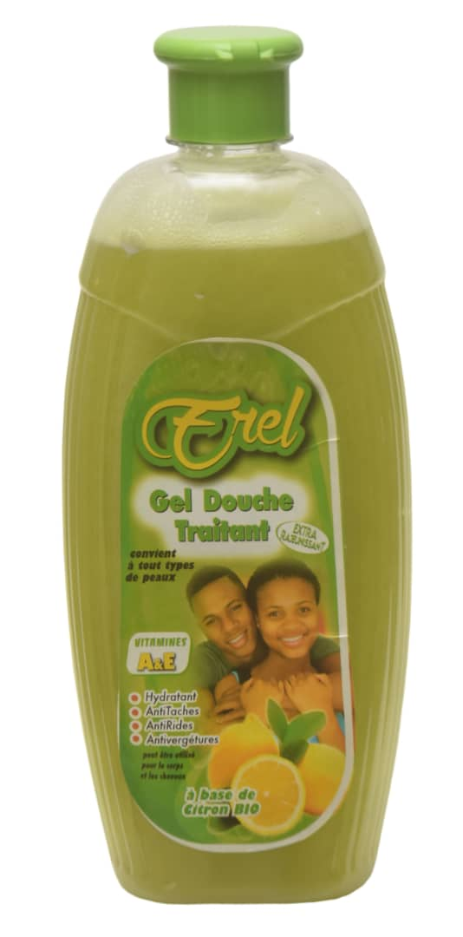
Fait à base de vitamine A et E, d’huile de carotte, de texapo, de sel marin, de dehyton, comperlan, bronidox, fragrance, LE GEL DOUCHE DE BAIN EREL permet plusieurs bienfaits.
Il est hydratant, c’est-à-dire qu’il apporte de l’eau au corps, permettant ainsi la pleine forme des cellules.
Il est antitache : il neutralise, fait un gommage total de toutes les taches du corps.
Il est antiride : il rajeunit le cops, il apporte plus de nutriment, ainsi il y a multiplication des cellules dans le corps. Ce qui apporte à la peau un nouvel éclat.
Il est anti vergeture : il renouvelle toutes cellules mortes causées par la dépigmentation de la peau (tchatcho)
Il traite les vergetures jusqu’à ce qu’on retrouve une peau saine
Il convient à tous types de peau. Il est extra rajeunissant, et on peut l’utiliser pour le corps et pour les cheveux.
1 500 FCFA

Slide 13
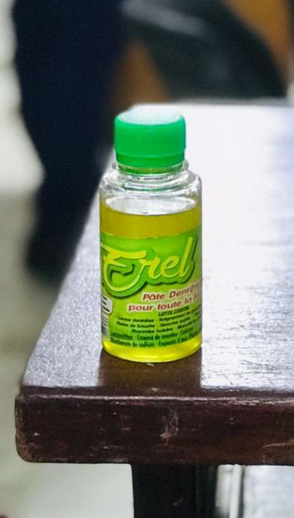
La Patte Erel est une patte très efficace contre les infections buccaux dentaire, tel que les caries dentaires, saignement de gencives, les tartres, les plaies de bouche, les gencives enflés les plaques dentaires, les mauvaises haleines, blanchit les dents.
Cette patte garantie la fraicheur de la bouche. Elle est utile pour toute la famille. Elle a un gout salé qui permet de lutter efficacement contre les agents destructeurs des dents.
Elle est faite à base de l’essence de menthe, calcium, bicarbonate de sodium expient d’eau plante naturelles.
Pour son efficacité il faut l’utiliser matin, midi et soir. Âge : de 5 ans et plus.
500 FCFA

Slide 14
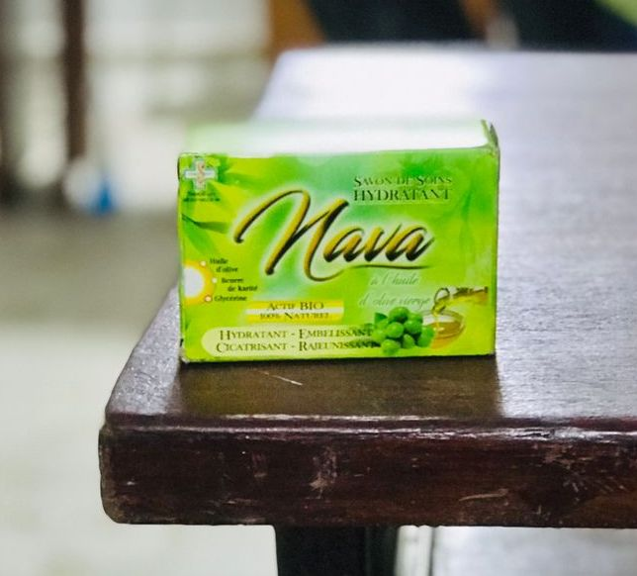
Le savon et crème hydratant NAVA est conçu pour désinfecter, rajeunir, gommer et hydrater pour tous types de peau.
Grace à l’action de l’huile d’olive et du beurre de karité, le savon hydratant procure un teint éclatant et luisant.
Il lutte efficacement contre les taches brunes, les vergetures, les rides, les boutons et l’acnés.
Sa formule extra-sensationnelle assure une fine couche protectrice à votre épiderme.
Avec sa mousse légère fraiche, il convient à tous types de peau et procure une sensation de bien-être après chaque bain.
C’est un savon embellissant cicatrisant la jaunissant. Il est texté en laboratoire sa composition : Beurre de Karité, l’huile d’olive, l’huile végétale, Essence e parfum, glycérine l’huile de coco l’huile d’amande douce, collagène.
1 000 FCFA
2 000 FCFA

Slide 15
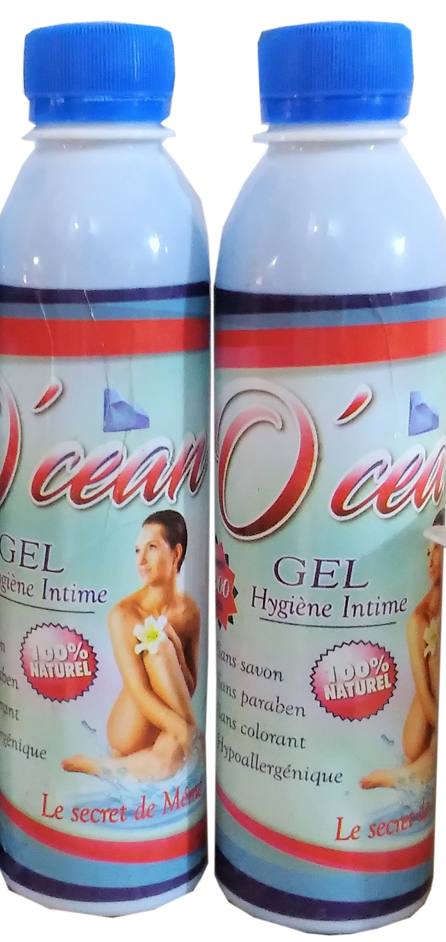
LE GEL O’CEAN
Appelé aussi LE SECRET DE MEME, il concerne 99,9% la gente féminine. C’est un gel hygiénique et intime. Il est l’ami fidèle de toute femme soucieuse de son intimité car il est conseillé pour la toilette intime. Il élimine les odeurs vaginales, guérit les pertes blanches et les démangeaisons vaginales, rétrécit et régénère le muscle vaginal en une semaine. Il élimine les boutons, les champignons autour de l’appareil génital de la femme. Il est personnel et très efficace sans parabène, sans colorant il est hypoallergique.
1 000 FCFA

Slide 16
CIRCUITS DE VENTE

Slide 17
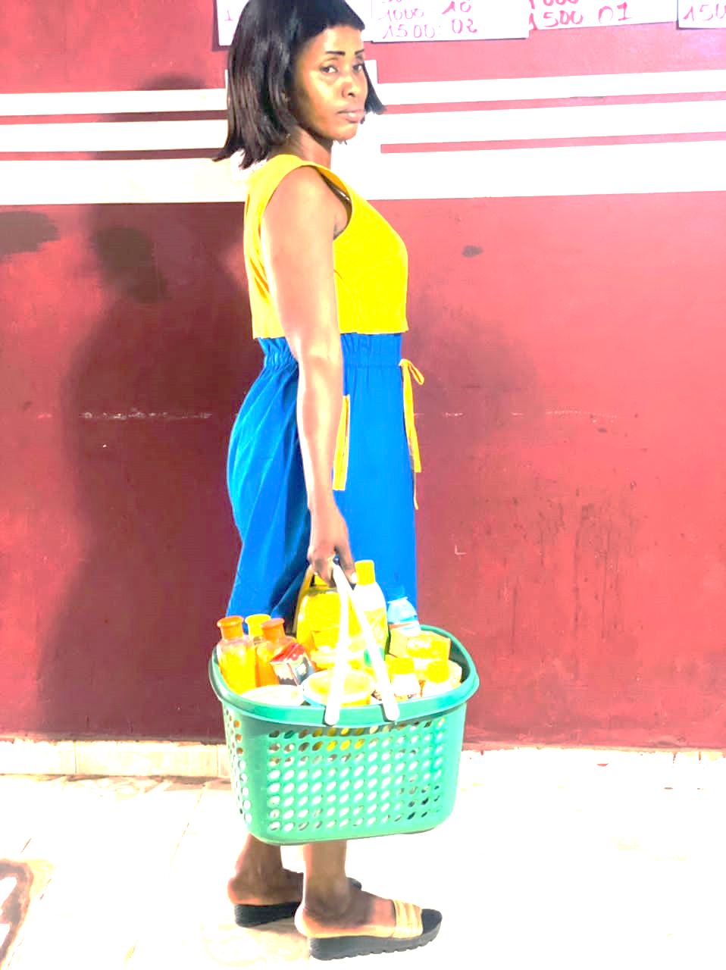
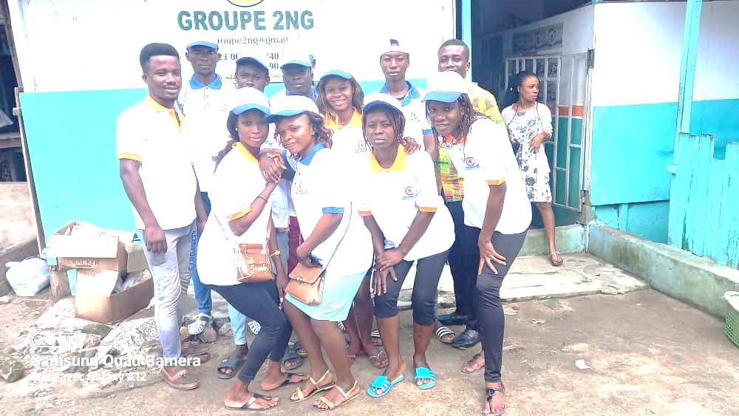
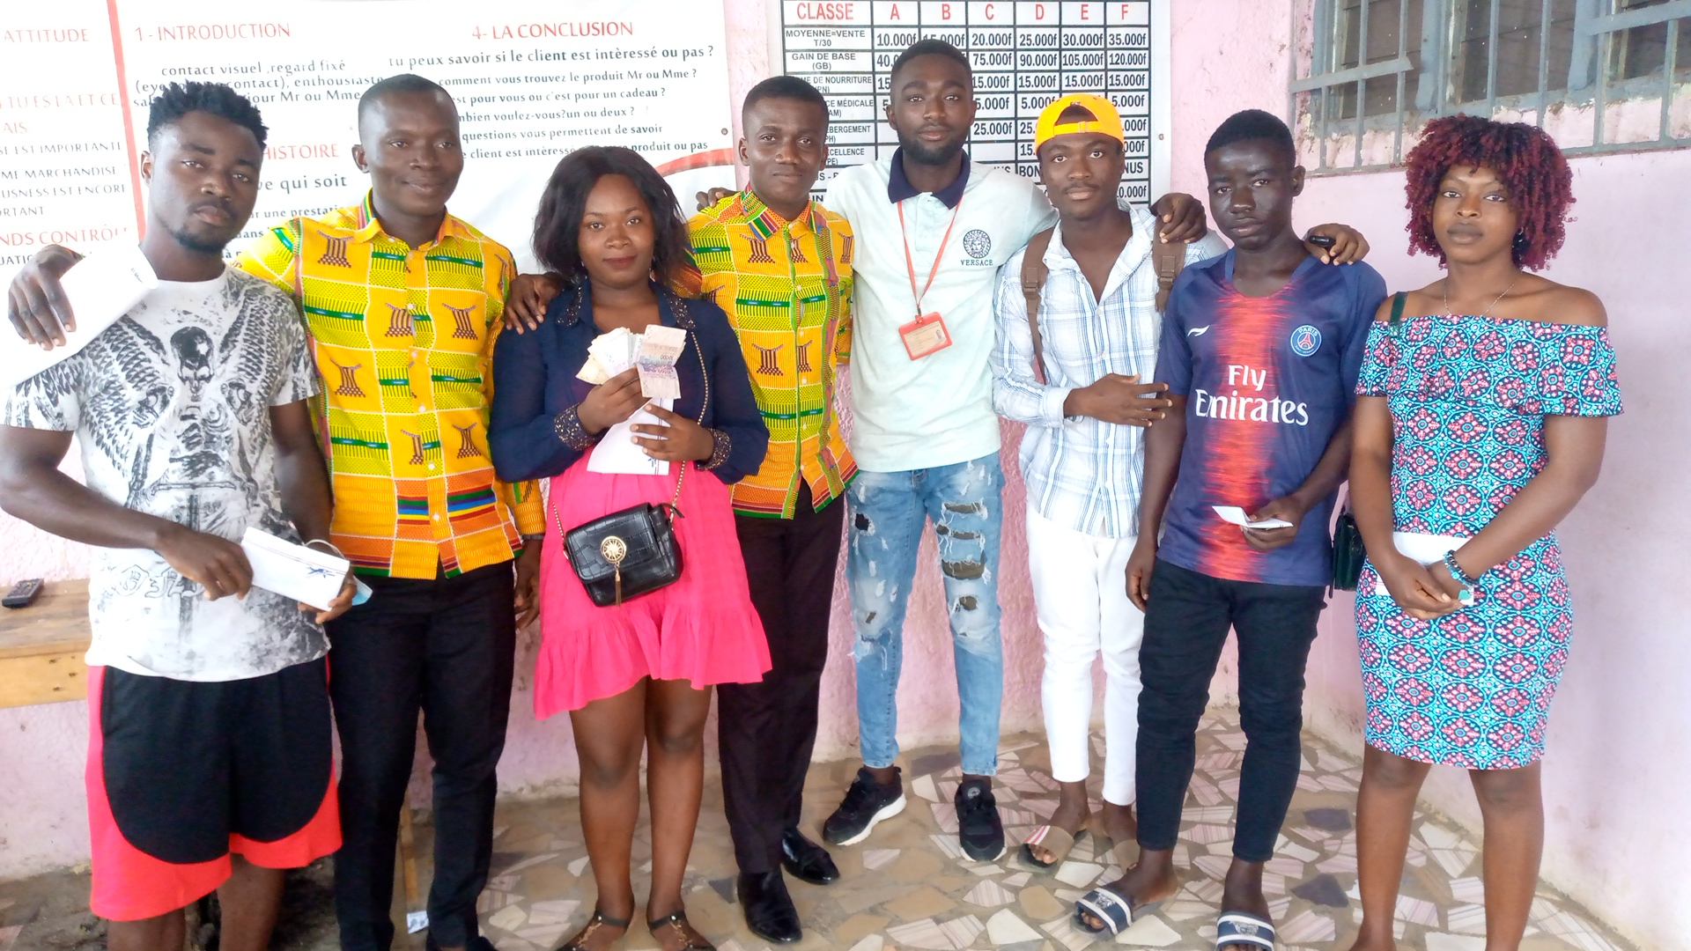
VENTE DIRECT (CARAVANE)

Slide 18
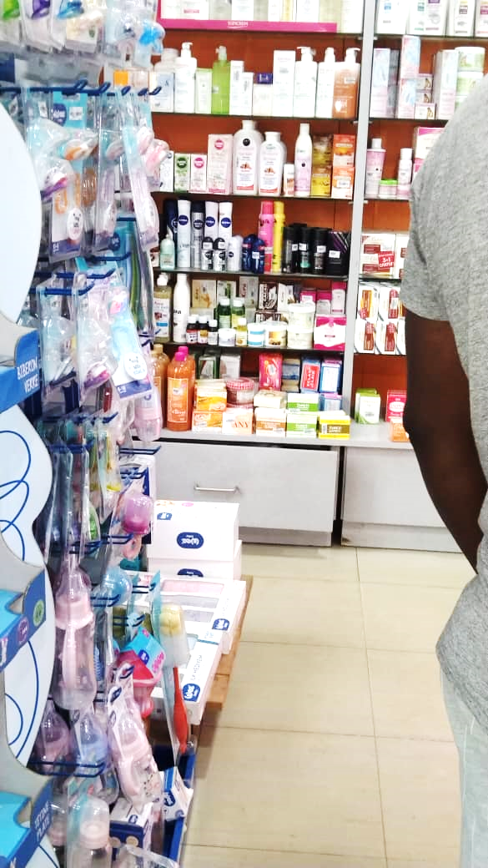
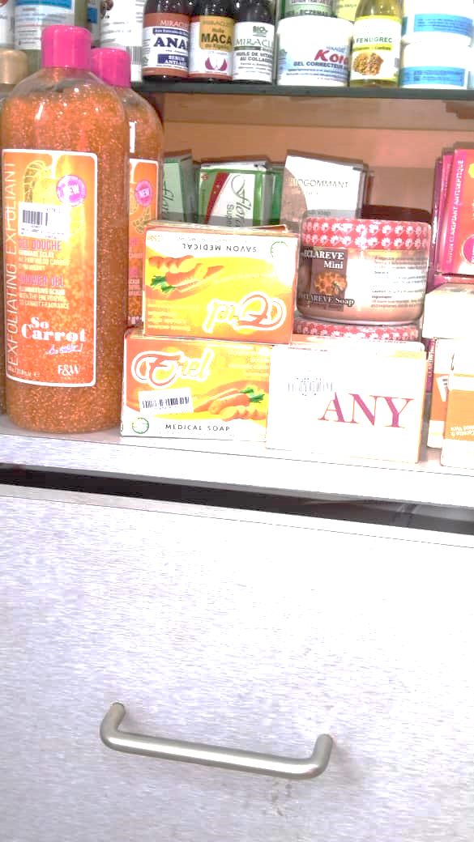
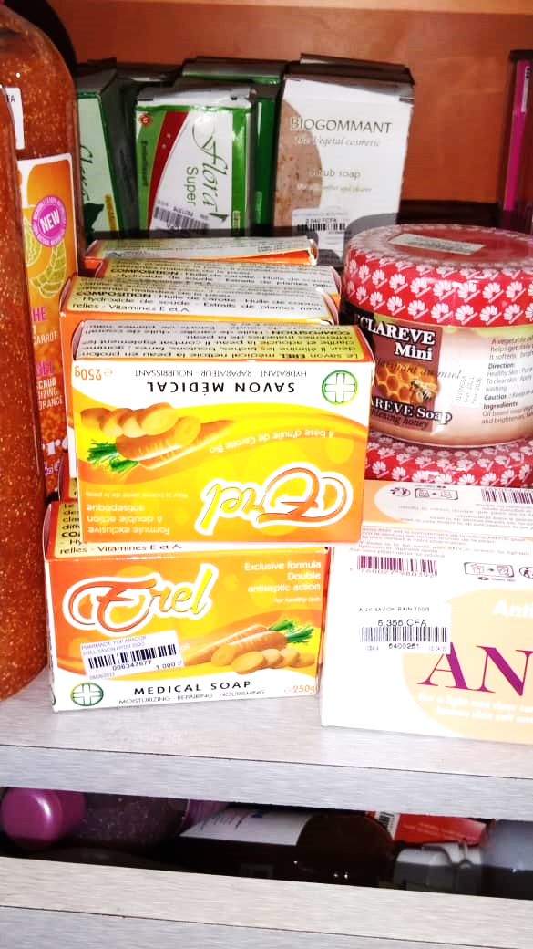
PHARMACIES/SUPERMARCHES
SAVON MEDICAL EREL

Slide 19
NOS CHIFFRES: 2019-2021
CHIFFRE D’AFFAIRES FCFA | 2019 | 2020 | 2021
 | 124 000 000 | 104 000 000 | 190 000 000
OBJECTIF 2022: 350 000 000 FCFA

Slide 20
PERSPECTIVES: 2022-2025
RECHERCHE DE PARTENAIRES:
FINANCIERS
TECHNIQUES
CONSULTANT EN GESTION ET SUIVI-EVALUATION
OUVERTURE DE TROIS (03)AGENCES:
PLATEAU-DOKOUI
YOPOUGON
KORHOGO-MAN

Slide 21
NOTRE BESOIN EN FINANCEMENT
---10%---
INVESTISSEMENT
RSI EN 12 MOIS
25 000 000
27 500 000

Slide 22
MERCI POUR VOTRE DISPONIBILITE

